Slide 1

แนวทางการดำเนินงาน
โครงการ กองทุนแม่ของแผ่นดิน
เฉลิมพระเกียรติ 80 พรรษา มหาราชินี
ตามคำสั่ง ศพส. ที่ 9/2555
นโยบายและทิศทางการดำเนินงานตามแผนพลังแผ่นดินเอาชนะยาเสพติด
โดย
นายเพิ่มพงษ์ เชาวลิต
รองเลขาธิการ ป.ป.ส.
5 มิถุนายน 2555

Slide 2
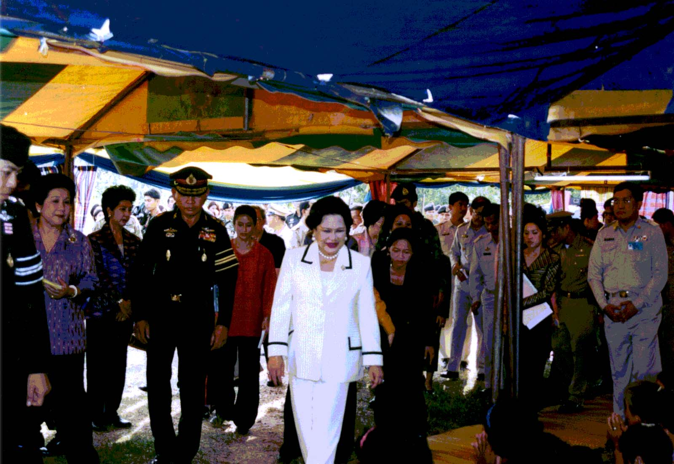
ปี 2545
เสด็จเยี่ยมราษฎรอาสาฯ อ.วังสามหมอ จ.อุดรธานี

Slide 3
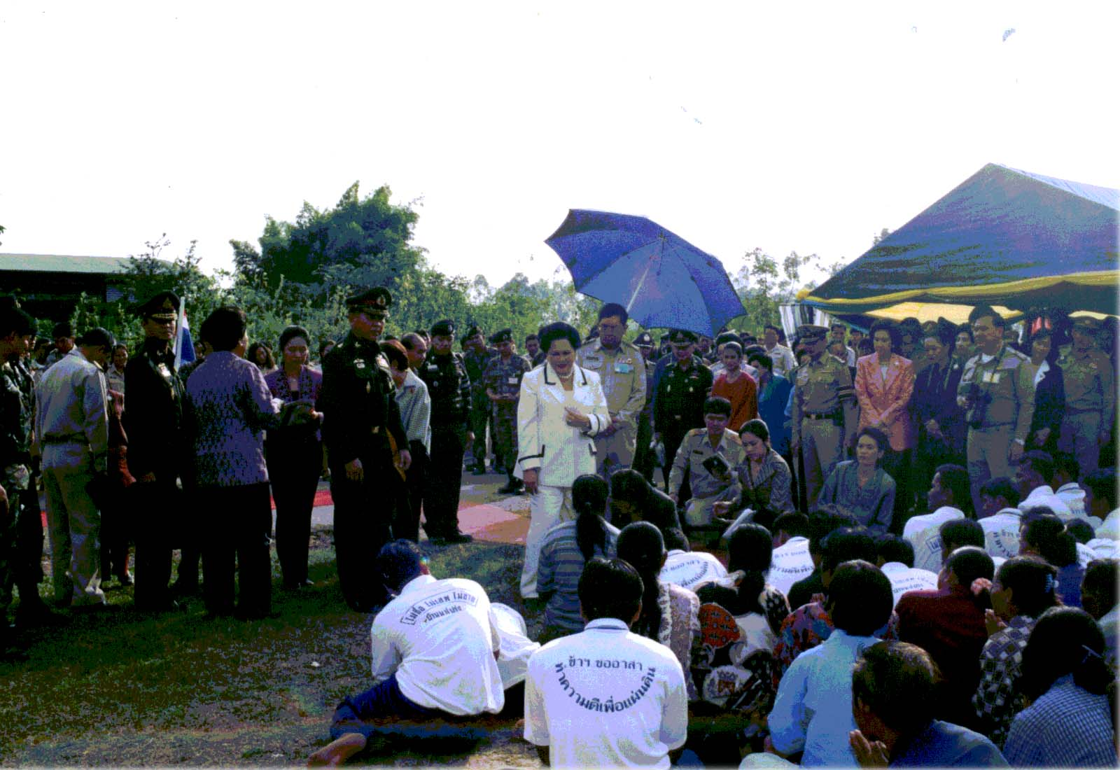
ปี 2545
เสด็จเยี่ยมราษฎรอาสาฯ อ.วังสามหมอ จ.อุดรธานี

Slide 4
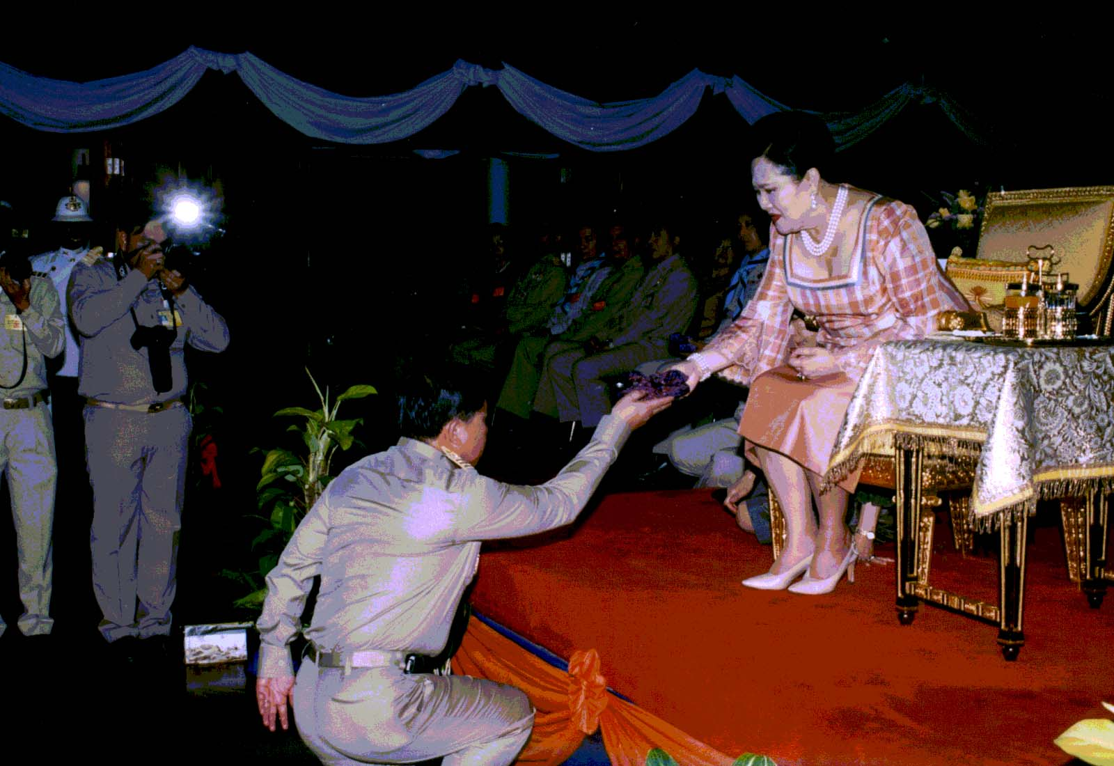
พระราชทานทรัพย์ส่วนพระองค์
แก่...เลขาธิการ ป.ป.ส.
ที่มา...
กองทุนแม่ของแผ่นดิน

Slide 5

การแก้ไขปัญหาตามมาตรการที่ผ่านมา
ประธาน
ป้องกัน
บำบัดฯ
มาตรการเชิงเดี่ยว
กลุ่มเป้าหมายผู้ค้า/ผู้เสพ
กลุ่มเสี่ยงทั่วไป
กลุ่มเสพ
ขาดการมีส่วนร่วม
ขาด
บูรณาการ
ชุมชน
ทุนทางสังคม
ความอ่อนแอของชุมชน

Slide 6

โครงการหมู่บ้านกองทุนแม่ของแผ่นดิน
การนำกองทุนฯ
ไปใช้ประโยชน์
กิจกรรม
-ช่วยเหลือการบำบัดผู้เสพฯ
ที่อยู่ในหมู่บ้าน/ชุมชน
ทุนปัญญา
-ส่งเสริมอาชีพผู้ผ่านการบำบัดฯ
กองทุนแม่
ของแผ่นดิน
หมู่บ้าน...
-สนับสนุนกิจกรรมเยาวชน
กลุ่มเสี่ยงในการป้องกัน
ทุนศรัทธา
-สนับสนุนกิจกรรมการเฝ้าระวังฯ
ในหมู่บ้าน/ชุมชน
ทุนขวัญถุง
-สนับสนุนกิจการ
บำเพ็ญประโยชน์สาธารณะ
-สนับสนุนการพัฒนา
เศรษฐกิจแบบพอเพียงฯ
กรรมการชุมชน...
ระเบียบชุมชน...

Slide 7
อุดมการณ์กองทุนแม่ของแผ่นดิน
: อุดมการณ์ของการเสริมสร้างชุมชนเข้มแข็ง เชิงคุณภาพ
: การรวมพลังชุมชน เน้นจิตใจพึ่งตนเอง
: การฟื้นฟูทุนทางสังคม ทุนวัฒนธรรม
: การจงรักภักดีต่อสถาบันฯ
: การแก้ไขปัญหายาเสพติดตาม แนวทางสันติ
: การต่อยอดไปสู่เศรษฐกิจพอเพียง
เพื่อการเอาชนะยาเสพติดอย่างยั่งยืน

Slide 8

โครงการกองทุนแม่ของแผ่นดิน
เฉลิมพระเกียรติ 80 พรรษา มหาราชินี
การขับเคลื่อนสู่ชุมชนเข้มแข็ง ด้วยมิติของทุนทางวัฒนธรรมของประเทศไทย

Slide 9

เป้าหมาย
4 เป้าหมาย
(1) ลดปัญหายาเสพติด 12,189 ม.กองทุนแม่ฯ ที่ยังมีปัญหา
(3) ม.กองทุนแม่ฯเพิ่มใหม่
20-50 ม./ช. :จว. โดยคุณภาพ
(2) สร้าง ม.กองทุนแม่ฯ ที่เข้มแข็งให้เป็นศูนย์เรียนรู้
(4)ร่วมแสดงความจงรักภักดี ทั่วประเทศ
1 จว.:1 ศูนย์เรียนรู้แบบ ศก.พอเพียง
77 แห่ง
1 อำเภอ:1 ศูนย์
928 แห่ง

Slide 10
กรอบความคิดสำคัญ 4 กรอบ
ใช้ความจงรักภักดี เป็นศูนย์กลาง รวมใจผู้คน ผนึกกำลังแก้ยาเสพติด
ขยายการต่อยอดสร้างความยั่งยืนด้วยเศรษฐกิจพอเพียง
กระบวนการทำงาน
เชิงคุณภาพไม่เน้นปริมาณ
เน้นการมีส่วนร่วมของชุมชน
ในขั้นพื้นฐานสร้างจิดใจอาสา

Slide 11

แนวทาง กลยุทธ์
การบริหารจัดการ
6 แนวทาง
(1) การสร้างกระแสตื่นตัวและประชาสัมพันธ์
(2) การสร้างความมั่นคงให้ ม.กองทุนแม่ 12,189 แห่ง
(3) การสร้างศูนย์เรียนรู้เป็นแบบอย่างความยั่งยืน
(4) การขยาย ม.กองทุนแม่เพิ่มใหม่
(5) การสร้างกิจกรรมต่อเนื่อง
บทบาทของหน่วย/จังหวัดจะเป็นอย่างไร
(6) การพัฒนาความพร้อมเชิงคุณภาพ

Slide 12
สร้างกระแส
แนวทางที่ 1 :
ประชา
สัมพันธ์
รณรงค์ ปลุกกระแสการมีส่วนร่วมแก้ปัญหายาเสพติด เสริมสร้างชุมชนเข้มแข็งสืบสานพระราชปณิธาน
ผ่านสื่อมวลชนต่างๆ
Social Media
จัดกิจกรรมต่างๆ
ส่วนกลาง(ศพส.)
จังหวัด/พื้นที่(ศพส.จ.)
โทรทัศน์/วิทยุ/นสพ. ฯลฯ
สื่อท้องถิ่น/วิทยุชุมชน/รายการในท้องถิ่นทุกจังหวัด ฯลฯ

Slide 13
มอบหมายให้ทุก ศพส.จ. มีแผนการ รณรงค์ สร้างกระแส และประชาสัมพันธ์ กองทุนแม่ของแผ่นดิน โดยผ่านสื่อในจังหวัดที่มี จนถึงระดับหมู่บ้าน/ชุมชน
วิทยุ,สถานีวิทยุต่างๆ , Cable-TV ,เสียงตามสายในพื้นที่
ฯลฯ
มิ.ย. –ก.ย.นี้

Slide 14
แนวทางที่ 2 :
สร้างความมั่นคง 12,189 ม.กองทุนแม่ฯ
สถานภาพปัญหา 12,189 ม.กองทุนแม่ฯ
ปรากฏข่าวสารยาเสพติด 9,402 แห่ง(77 %)
การบริหารจัดการ และการดำเนินงานในส่วนของกองทุนแม่ฯ
:มีสภาพปัญหายาเสพติดมาแต่เดิม ปัจจุบันก็ยังดำรงอยู่
:สภาพปัญหายาเสพติดฟื้นกลับ
:ระบบการจัดการกองทุนฯ
:สภาพกองทุนฯ
:กฎระเบียบ/กรรมการ
:กิจกรรม
ฯลฯ

Slide 15

การสร้างความเข้มแข็ง 10 ขั้นตอน
(1) ทบทวนปัญหาโดยสันติและมีส่วนร่วม
ชุดวิทยากรฯ
อบรม/สัมมนาแกนนำหมู่บ้าน
(2) เสริมแกนนำให้เข้มแข็ง
(3) ขยายสมาชิกกองทุนฯเพิ่มขึ้น
กรรมการฯ
(4) ใช้มาตรการทางสังคม ใช้กฎชุมชน โดยสันติ
กรรมการฯ
สื่อต่าง ๆ/ผู้นำ/วิทยกรฯ
(5) รณรงค์เรื่องยาเสพติด

Slide 16
(6) เสริมกองทุนแม่ฯ ด้วยทุนต่าง ๆ
กรรมการ/สมาชิก
(7) ลดยาเสพติด ตามแนวทางสันติ
กรรมการ/สมาชิก/วิทยากร
กรรมการ/สมาชิก/วิทยากร
(8) ดำรง กิจกรรมต่อเนื่อง
(9) การรับรองครัวเรือน
กรรมการ/สมาชิก/วิทยากร
กรรมการ/สมาชิก/วิทยากร
(10) รักษาสถานะชุมชนเข้มแข็ง

Slide 17
สรุปการดำเนินงานตามแนวทางที่ 2
บทบาท กรรมการ/
แกนนำ/สมาชิก/วิทยากร
2 แกน
แกนพัฒนางาน กองทุนแม่ฯ
แกนแก้ไขปัญหายาเสพติดโดยสันติ
การเพิ่มทุนตามแนวทาง
ประชาคมโดยชุมชน
การใช้ประโยชน์กองทุนฯ
การจัดการกองทุนฯ
จัดระบบกรรมการ
การดูแลเฝ้าระวัง
มีกฎชุมชน
แนว
ทางสันติ
การรับรองครัวเรือน
ค้นหาปัญหา
โดยชุมชน
การคัดแยกบุคคลตามปัญหา
บัญชีรับ-จ่ายเป็นระบบ

Slide 18
การดำเนินการของ ศพส.จ./อ.
เร่งลดปัญหายาเสพติดใน ม.กองทุนแม่ฯ ที่ยังคงทำไม่แล้วเสร็จ
อย่างน้อย 50 %
อบรมและพัฒนา แกนนำหมู่บ้านกองทุนแม่ฯ
วิทยากร+พช.+
ปปส.ภาค
ปรับระบบการจัดการกองทุนแม่ฯให้เป็นเอกภาพ
ศพส./พช./ศพส.จ.
ดำเนินการใช้ให้เป็นแนวทางเดียวกันทั้งประเทศ ก.ย.

Slide 19
แนวทางที่ 3:
ศูนย์เรียนรู้กองทุนแม่ของแผ่นดิน : ตัวแบบการพัฒนา
หมู่บ้านศูนย์เรียนรู้ ศก.พอเพียง กองทุนแม่ของแผ่นดิน 1 แห่ง : 1 จว.
หมู่บ้านศูนย์เรียนรู้
1 อ.: 1 ศูนยฯ
หมู่บ้านกองทุนแม่
หมู่บ้านทั้งหมด

Slide 20
-คณะกรรมการ
-ที่ปรึกษา
-ระเบียบการให้บริการบุคคลภายนอกชุมชน
-สถานที่ -การบริหารจัดการ
-งบประมาณ
ศูนย์การเรียนรู้
-สื่อการเรียนรู้รูปแบบต่างๆ
-วิทยากรกระบวนการ
-บุคคลต้นแบบด้านยาเสพติด
-บุคคลต้นแบบกลับตัวกลับใจ
-จุดเรียนรู้/ป้องกัน/เฝ้าระวัง
-นิทรรศการผลงาน
โครงสร้าง
ศูนย์การเรียนรู้กองทุนแม่ของแผ่นดิน
วิธีการก่อเกิด
กิจกรรมการเรียนรู้
-จัดประชาคมแผยแพร่ความคิด วัตถุประสงค์ฯ
-วางแผนดำเนินงาน
-การเพิ่มทักษะการบริหารจัดการ
-สรุปบทเรียนเป็นระยะ
-ข้อมูล สารสนเทศของชุมชน
-วิธีการดำเนินงานของกองทุนแม่ฯ
-กิจกรรมกองทุนแม่ของแผ่นดิน
-ผลงานในการแก้ไขปัญหา
ยาเสพติด
เนื้อหาสาระ

Slide 21
การดำเนินงานศูนย์การเรียนรู้ 1 อำเภอ : 1 แห่ง
928 อำเภอทั่วประเทศ
มีเงื่อนไข
ที่จะพัฒนาได้
ศพส.อ. คัดเลือกขั้นต้น
แนวทางการพัฒนา
ออกแบบ การสร้างศูนย์เรียนรู้
ศพส./พช.
ชี้แจงวิทยากรระดับภาค/เขต
วิทยากรฯภาค
ภาค/เขต จัดอบรม/ชี้แจงการสร้างศูนย์เรียนรู้ฯให้กับแกนนำ ม.กองทุนแม่ฯที่คัดเลือก
การสนับสนุน
การจัดตั้งศูนย์เรียนรู้ฯ/ตามแนวที่กำหนด

Slide 22
การดำเนินการ 1 จังหวัด : 1 ศูนย์เรียนรู้เศรษฐกิจพอเพียง
77 แห่ง 77 จังหวัด
กลไกคัดเลือก
ใน จว.
ศพส.จ. คัดเลือก ม.กองทุนแม่ฯ(ดีเด่น)ที่สามารถพัฒนาไปสู่เศรษฐกิจพอเพียงได้ 1 แห่ง
ปปส.ภาค ร่วมกับ พช.เขตและวิทยากร ดำเนินการพัฒนาตามแนวทางของคำสั่ง 9

Slide 23
แนวทางที่ 4 : การขยายหมู่บ้านกองทุนแม่ฯ เพิ่มใหม่
-การคัดเลือก
-การเตรียมการ
-ความพร้อม
-ความเข้าใจ
บาง จว. เน้น
ปริมาณ
จุดอ่อน
ที่ผ่านมา
ที่ผ่านมา หลายพื้นที่ยังขาดคุณภาพ และไม่ได้ดำเนินการตามหลักเกณฑ์ที่กำหนด
ไม่สามารถแก้ไขปัญหายาเสพติดได้

Slide 24
ขั้นการพัฒนาความเข้มแข็งของหมู่บ้าน/ชุมชน
หมู่บ้าน/ชุมชนกองทุนแม่ฯศูนย์เรียนรู้บูรณาการสู่เศรษฐกิจพอเพียงดับอำเภอ/จังหวัด
กรมการพัฒนาชุมชน ศพส.จ/อ.
หมู่บ้าน/ชุมชนกองทุนแม่ฯศูนย์เรียนรู้ระดับอำเภอ/จังหวัด
หมู่บ้าน/ชุมชนกองทุนแม่ของแผ่นดิน
หมู่บ้าน/ชุมชนเข้มแข็งเอาชนะยาเสพติดอย่างยั่งยืน
กรมการปกครอง ศพส.จ./อ.
หมู่บ้าน/ชุมชนเข้มแข็งเอาชนะยาเสพติด
หมู่บ้าน/ชุมชน

Slide 25
แนวการคัดเลือกในปีนี้
20-50 ม./ช.(ไม่เกิน)
เน้นงานเชิงคุณภาพ
เน้นกระบวนการเตรียมการที่พร้อม
PRO CESS
มีกลไกการประเมินช่วยเหลือของจังหวัด
คณะประเมิน
เน้นหมู่บ้านที่ต่อยอดจากการแก้ไขปัญหายาเสพติด เป็นหลัก

Slide 26
ยึดเกณฑ์ 12 ข้อผ่านไม่น้อยกว่า 7
ข้อ 7,9,10 เป็นกิจกรรมภาคบังคับ
เกณฑ์ | ระดับคะแนน
 | A | B | C | D | F
1.ผู้นำเข้มแข็ง มีกิจกรรมรูปธรรม
2.สมาชิกใน ม./ช. ให้ความร่วมมือ
3.ประชุมหารือใน ม./ช. เดือนละ 1 ครั้ง
4.กิจกรรมยึดหลักพึ่งตนเอง
5.มีกฎทางสังคมเรื่องยาเสพติดและมีการบังคับใช้
6.มีกลไกเฝ้าระวังใน ม./ช.

Slide 27
ยึดเกณฑ์ 12 ข้อผ่านไม่น้อยกว่า 7
ข้อ 7,9,10 เป็นกิจกรรมภาคบังคับ
เกณฑ์ | ระดับคะแนน
 | A | B | C | D | F
7.ค้นหาผู้เสพอยู่เสมอ ไม่ปิดบัง
8.มีกิจกรรมป้องกัน/แก้ไขปัญหายาเสพติด
9.มีประชามติคนใน ม./ช. ยินดีเข้าร่วมกองทุนแม่ฯ
10.มีการจัดตั้งกองทุนยาเสพติดรองรับ
11.มีกิจกรรมบูรณาการกับองค์กรต่าง ๆ
12.มีกิจกรรมเสดงความจงรักภักดี

Slide 28
คณะประเมินฯ ของจังหวัด
ศพส.จ.จัดตั้ง 1 คณะ
-ประธาน
-ผู้แทนส่วนราชการที่เกี่ยวข้อง
-ผู้แทน ม.กองทุนแม่ฯดีเด่น
-ผู้แทนวิทยากรกระบวนการ จว.
-ปปส.ภาค ฯลฯ
หน้าที่
ช่วย
คัดกรอง
ช่วยประเมิน
ช่วยสนับสนุนพัฒนา
เสนอความเห็น ศพส.จ.
เลือก
ให้คะแนน
เป็นวิทยากรฯ
พัฒนา(ต่อ)หรือยุติ

Slide 29
แนวทางปฏิบัติ
ศพส.จ.จัดตั้งคณะนี้ฯ ให้ครบทุกจังหวัด
บางจังหวัดคัดเลือก ม./ช. ใหม่แล้ว
บางจังหวัดยังไม่ดำเนินการ
ดำเนินการประเมินราย ม./ช.
กระบวนการดำเนินการคัดเลือกของ ศพส.อ.
-ผ่าน/ไม่ผ่าน
-ช่วยเหลือ
ช่วยพัฒนา
ไปพร้อมกัน

Slide 30

สร้างกระแสกิจกรรมในพื้นที่ต่อเนื่อง
แนวทางที่ 5
ให้มีการขับเคลื่อนต่อเนื่องเป็นกระบวนการ เกิดกระแส
ในพื้นที่ทุกจังหวัด
บทบาทระดับชาติ
(ศูนย์เรียนรู้)
- พระราชทาน
ระดับประเทศ
การแลกเปลี่ยนบทเรียน
- งานเครือข่าย
ระดับภาค
การขับเคลื่อน
การแลกเปลี่ยนซึ่งกันและกัน
การศึกษาดูงาน
การสัมมนา
- งานสร้างเครือข่าย
ระดับจังหวัด
1 หมู่บ้านต่อ 1 กิจกรรม
การรับรองครัวเรือน
การการแก้ไขปัญหาโดยสันติ
- การระดมทุนและจัดการ
ระดับหมู่บ้านกองทุนแม่

Slide 31

แนวทางที่ 6
การพัฒนาความพร้อมเชิงคุณภาพ
พัฒนาวิทยากรกระบวนการ
พัฒนากลไกผู้ประสานงานกลาง
พัฒนา
องค์ความรู้+ข้อมูล
พัฒนาเครือข่ายกองทุนแม่ฯ
:สร้างวิทยากรอาสา(ภาค/จว./อ./ม./ช.)
พช.ในระดับต่าง ๆ
:ศพส. วางระบบข้อมูลทั้งระบบ
:จัดคณะกรรมการเครือข่ายกองทุนแม่ฯ ระดับอำเภอ →ประเทศ
ส่วนกลาง
:มีทำเนียบ
ภาค
:มีการอบรมพัฒนา
:จัดทำ
Web side
:ให้มีศูนย์ประสานงานเครือข่ายวิทยากรกองทุนแม่ฯระดับจว./ภาค/ประเทศ
จังหวัด
:สรุปความรู้ทุกจังหวัด
อำเภอ

Slide 32
กลไก
การจัดการ
โครงสร้างการบริหารจัดการ
ศพส.
ระดับชาติ
ระดับส่วนกลาง
ระดับจังหวัด
ระดับอำเภอ
- คณะกรรมการอำนวยการโครงการหมู่บ้านกองทุนแม่ของแผ่นดิน เฉลิมพระเกียรติ 80 พรรษา มหาราชินี (คณะกรรมการกองทุนแม่ของแผ่นดิน 80 พรรษา)
- เครือข่ายประสานงานหมู่บ้านกองทุนแม่ของแผ่นดิน เฉลิมพระเกียรติ 80 พรรษา มหาราชินี
- ศพส.จ./กทม.
- คณะกรรมการกองทุนแม่ของแผ่นดิน 80 พรรษาระดับจังหวัด หรือคณะกรรมการขับเคลื่อนกองทุนแม่ของแผ่นดินระดับจังหวัด
- เครือข่ายประสานงานหมู่บ้านกองทุนแม่ของแผ่นดินฯ ระดับจังหวัด
- ศพส.อ./ข. ใน กทม.
คณะกรรมการกองทุนแม่ของแผ่นดิน 80 พรรษาระดับอำเภอ
เครือข่ายประสานงานหมู่บ้านกองทุนแม่ของแผ่นดินฯ ระดับอำเภอ

Slide 33
โครงสร้างการบริหารจัดการกองทุนแม่ของแผ่นดินระดับจังหวัด
ศพส.จ.
คณะกรรมการอำนวยการฯ 80 พรรษา
ระดับจังหวัด
วิทยากรกระบวนการระดับ จว.
คณะทำงานสนับสนุน
เครือข่ายฯ ม/ช. ภาคประชาชนระดับ จว.
ศพส.อ.
คณะกรรมการอำนวยการฯ 80 พรรษา
ระดับอำเภอ
วิทยากรกระบวนการระดับ อำเภอ
เครือข่ายฯ ม/ช. ภาคประชาชนระดับ อำเภอ

Slide 34

กิจกรรมพิเศษที่เสนอ นรม.
กิจกรรมที่ 1
ครัวเรือนปลอดภัย ไร้ยาเสพติด
ม.กองทุนแม่ฯ + ม.อื่น ๆ ที่สนใจ
คำสั่งศพส.
ทำกรอบครัวเรือนปลอดภัย ไร้ยาเสพติด
ขับเคลื่อนใน ม./ช. เชิงคุณภาพ
รับรองครัวเรือนปลอดภัย ไร้ยาเสพติดระดับหมู่บ้าน
ส่งรายชื่อทูลเกล้าถวาย ในโอกาสสำคัญ

Slide 35
กิจกรรมที่ 2
ทอดผ้าป่ามหากุศล 80 พรรษา มหาราชินี กองทุนแม่ของแผ่นดิน
คำสั่ง
ศพส. แนวปฏิบัติ
กิจกรรมทอดผ้าป่า
คัดเลือกวัด(ประมาณ 9 วัด)
ทั่วประเทศที่มีกิจกรรมยาเสพติด
วัดที่เป็นสัญญลักษณ์
วิทยากรกระบวนการ
รณรงค์ ทำบุญใน ม.กองทุนแม่ฯ และอื่นๆ
พิธีทอดผ้าป่า ส.ค.

Slide 36
กิจกรรมที่ 3
มหกรรม กองทุนแม่ของแผ่นดินรวมใจ เทิดไท้ราชินี สามัคคีทั้งแผ่นดิน
รวม ม.กองทุนแม่ฯ ระดับชาติที่เป็น ศูนย์เรียนรู้ฯ
สัมมนา แลกเปลี่ยนประสบการณ์
ที่ กทม. (ส.ค.)

Slide 37
กิจกรรมที่4
พิธีพระราชทาน กองทุนแม่ของแผ่นดิน ปี 2555

Slide 38
ปฏิทินเวลา
พ.ค. → ครม.อนุมัติ
มิ.ย. → เปิดกองทุนแม่ฯ อย่างเป็นทางการ
มิ.ย.-ก.ค. → การขับเคลื่อนงานในพื้นที่
-ม.เก่า/ม.ใหม่
-การขับเคลื่อนงานระดับจังหวัด/ภาค
ส.ค. → ประมาณกลาง ส.ค. ส่งรายชื่อ
ม.กองทุนแม่เพิ่มใหม่
-กิจกรรมระดับชาติ
ก.ย. → พิธีพระราชทาน

Slide 39
ข้อแนะนำการปฏิบัติ
งานคุณภาพ เน้นกระบวนการเป็นเรื่องสำคัญ
ทุก ศพส.จ. จัดทำแผนปฏิบัติในแต่ละแนวทางมีการกำหนดห้วงเวลาใน 4 เดือน
จัดตั้งกลไกให้ครบทุกกลไกในระดับต่างๆ
รวมพลัง 4 ประสานให้แน่นแฟ้น (ศพส.จ./พช./วิทยากรกระบวนการ/ภาคประชาชนที่ดำเนินงานกองทุนแม่ฯ)
การถ่ายโอนภารกิจ ปค. → พช.
พื้นที่พิเศษ (หมู่บ้านชายแดน/จชต.) ให้ประสานกับชุดปฏิบัติการ กอ.รมน. ที่เกาะติดพื้นที่

Slide 40

จบการบรรยาย

